Slide 1
5G 介绍

Slide 2



5G非独立组网（NSA）方案
VoLTE承载
eMBB承载
控制面
全网改造网元
局部改造网元
VoLTE
eMBB
SGi
SGi
PCRF
采集接口：
S1MME/S11/S6A
DNS
PGW
PGW-C
Sxb
PGW-U
S5
CG
HSS
SGW
SGW-C
Sxa
SGW-U
S6a
S11
MME
S11
S1-U
S1-MME
voice
data
X2
NR
LTE
Legacy
LTE UE
NSA
UE

Slide 3
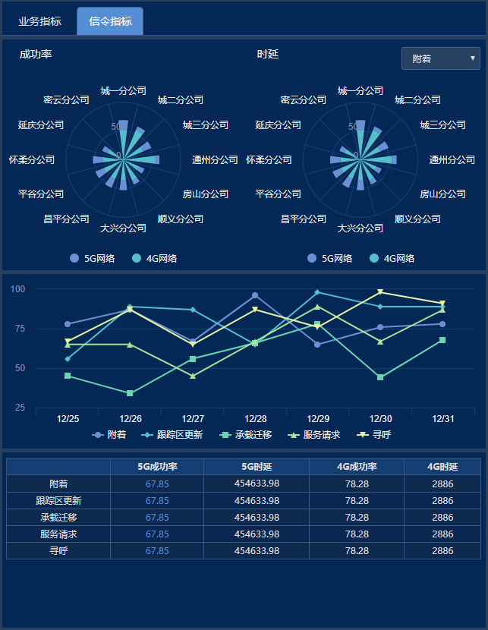
1.网络概览
功能点描述：主要实现指标概览分析功能，直观展示5G网络性能指标，评估5G网络质量；
提供5G与4G网络指标对比功能，体现5G网络业务优越性；
点击“业务指标”及“信令指标”栏目里的建立成功率可以进行专题质量分析。
11
12
13
1.用户数、流量对比；
2.业务发展趋势；
3.上下行流量、网速、网络时延对比；
4.上下行乱序、重传、TCP失败率对比；
5.分公司指标分布；
6.分公司基站、流量对比；
7.终端、分公司、5G基站、EPC Pool、应用流量维度汇聚；
8.网络指标对比；
9.大类应用TOP10网络指标
10.APPTOP10网络指标；
11.分公司成功率时延对比；
12.信令面指标周趋势；
13.信令面指标对比

Slide 4
2.专题分析-1
功能点描述：主要实现网络质量指标专题分析功能，进行失败分析及原因值分布分析，快速定位质差地市和失败原因；
展示该指标一周发展趋势，从时间维度分析指标变化情况；
业务面分SGW、小区、终端、应用维度统计失败次数，点击可以下钻到XDR详单分析。
1.业务指标周趋势；
2.失败原因值TOP分布；
3.各原因值周趋势；
4.失败TOP10 SGW；
5.分公司业务指标GIS对比；
6.失败TOP10基站；
7.失败TOP10终端；
8.失败TOP10大类应用；
9.失败TOP10 APP；
10.用户XDR详单

Slide 5
2.专题分析-2
功能点描述：信令面分小区、终端、MME维度统计失败次数，点击可以下钻到XDR详单分析。
信令面的详单分析添加了信令回溯的功能。
1.业务指标周趋势；
2.失败原因值TOP分布；
3.各原因值周趋势；
4. 分公司信令指标GIS对比；
5.失败TOP10小区；
6.失败TOP10终端；
7.失败TOP10MME；
8. 用户XDR详单

Slide 6
3.智能诊断（端到端定界）
功能点描述：主要实现5G驻留分析：5G终端回落4G原因定界、5G终端使用4G原因定界；
展示用户驻留5G时长占比，点击可以下钻信令回溯，详细分析回落原因。
1.驻留原因分布；
2.驻留原因数量周趋势；
3.驻留原因占比及数量周趋势；
4. 回落用户次数统计；
5.用户驻留比统计；
6.TOP驻留质差小区用户；
7.用户XDR详单

Slide 7
4.信令回溯
功能点描述：提供单用户信令回溯功能；
用作高级工程师解决用户投诉问题；
通过其他页面的XDR详单可以下钻到对应的原始码流回溯。
1.接口选择；
2.PACKET LIST；
3.码流图；

Slide 8
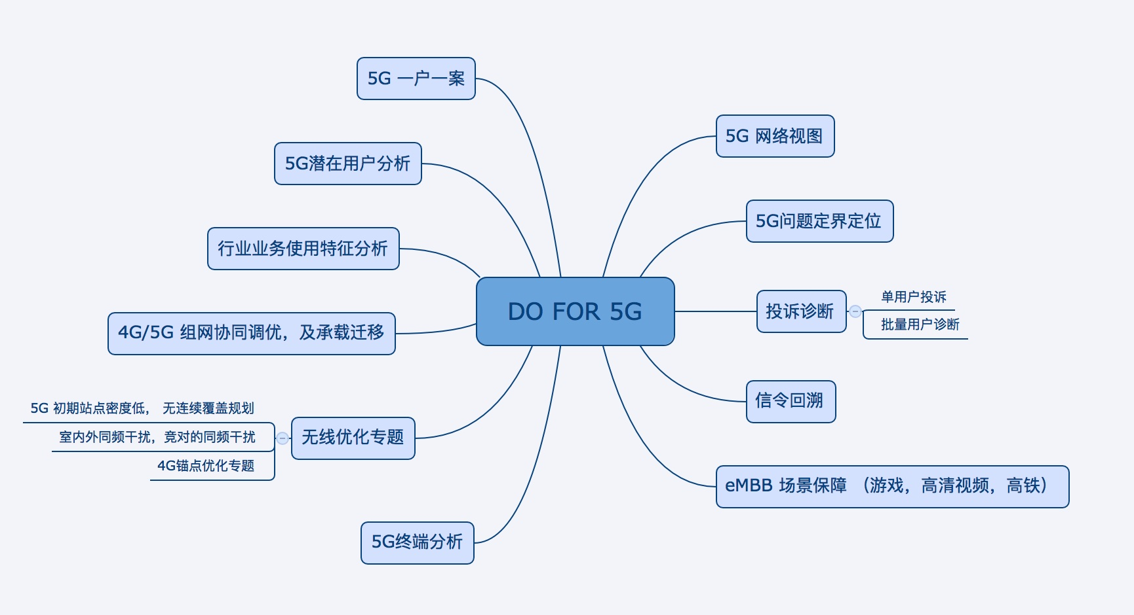
NSA功能规划

